Slide 1

BÀI 2
SOẠN THẢO VĂN BẢN ĐƠN GIẢN
1/ Phần mềm Unikey
2/ Các thành phần của văn bản
3/ Con trỏ soạn thảo văn bản
4/ Quy tắc soạn thảo văn bản

Slide 2
Bien dep
Buoi som nang sang. Nhung canh buom nau tren bien duoc nang chieu vao hong ruc len nhu dan buom mua luon giua troi xanh.
Biển đẹp
Buổi sớm nắng sáng. Những cánh buồm nâu trên biển được nắng chiếu vào hồng rực lên như đàn bướm múa lượn giữa trời xanh.
1/ Quan sát hai văn bản trên, theo em văn bản nào dễ hiểu hơn? Tại sao?
2/ Trên bàn phím không có các chữ cái tiếng Việt như ă, â, ơ, ê, … và không có các dấu huyền, hỏi, sắc, … vậy để gõ được văn bản trên máy tính thì phải làm thế nào?

Slide 3


Để giải quyết vấn đề trên, máy tính cần được cài đặt phần mềm gõ tiếng Việt.
-Có hai bộ gõ tiếng Việt thông dụng
Unikey
Vietkey

Slide 4
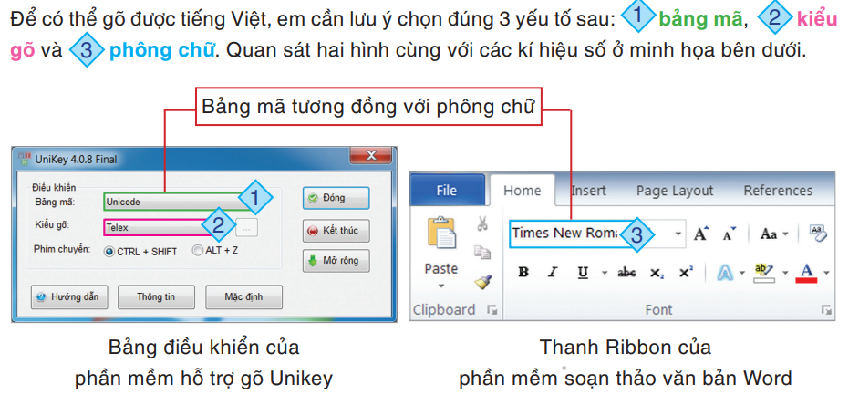
1/ Phần mềm Unikey

Slide 5
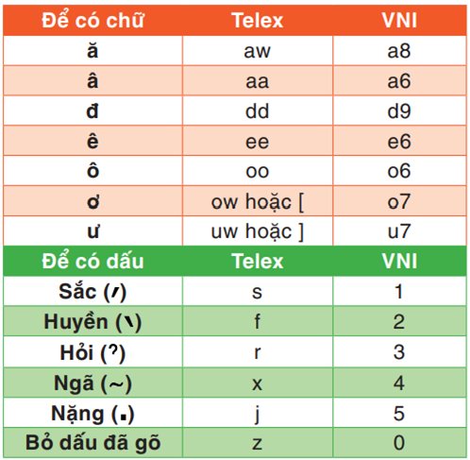

Slide 6

1- Phần mềm Unikey
- Có hai bộ gõ chữ Việt thông dụng là: Unikey, Vietkey
- Unikey được sử dụng rộng rãi.
Trong hộp thoại Unikey chọn:
+ Bảng mã: Unicode
+ Kiểu gõ: Telex (hoặc Vni)

Slide 7
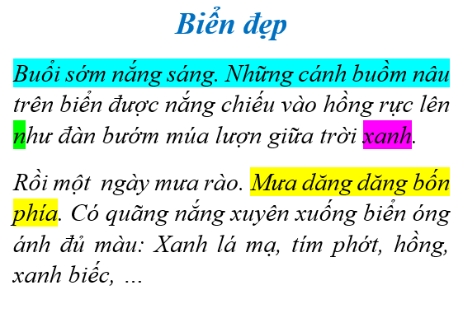
2/ Các thành phần của văn bản
Em hãy chỉ ra các thành phần của văn bản?

Slide 8
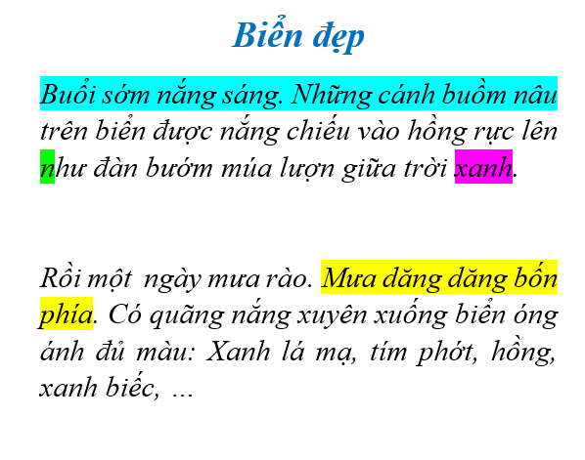
2/ Các thành phần của văn bản
Một dòng
Một đoạn
Một kí tự
Một từ
Một câu

Slide 9
2- Các thành phần của văn bản
- Ký tự (character): có thể là con chữ, số, kí hiệu, ..
- Từ (Word): dãy các kí tự liên tiếp, cách nhau bởi dấu cách
- Dòng (Line): Tập hợp các kí tự nằm trên cùng 1 hàng ngang
- Đoạn (Paragraph)
- Trang (page)

Slide 10
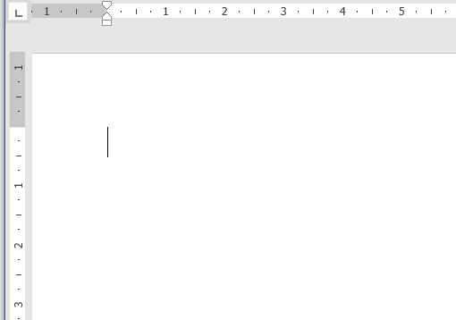
3. Con trỏ soạn thảo văn bản
Em sẽ sử dụng bàn phím để gõ (nhập) nội dung văn bản vào máy tính.
Con trỏ soạn thảo là một vạch đứng nhấp nháy trên màn hình. Nó cho biết vị trí của kí tự sẽ được gõ vào. Trong khi gõ văn bản, con trỏ soạn thảo di chuyển từ trái sang phải và tự động xuống dòng mới khi tới vị trí cuối cùng.
Con trỏ soạn thảo

Slide 11
3. Con trỏ soạn thảo văn bản
Để di chuyển con trỏ soạn thảo tới vị trí mong muốn, em chỉ cần nháy chuột tại vị trí đó.
Đồng đăng có phố
Có nàng Tô Thị, có chùa tam thanh
Nháy chuột vào từ “Phố” để di chuyển con trỏ soạn thảo tới đó.
Em còn có thể sử dụng các phím mũi tên, phím Home, End, … trên bàn phím để di chuyển con trỏ soạn thảo.

Slide 12
3- Con trỏ soạn thảo
- Là một vạch đứng nhấp nháy trên màn hình, cho biết vị trí của kí tự sẽ được gõ vào.
- Để di chuyển con trỏ soạn thảo: nháy chuột tại vị trí đó (có thể sử dụng các phím mũi tên, phím Home, End, … trên bàn phím.

Slide 13
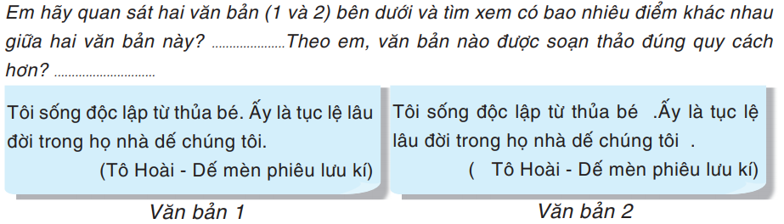
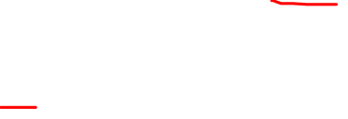
4. Quy tắc chung để soạn thảo văn bản

Slide 14
4. Quy tắc gõ văn bản trong Word
- Các dấu ngắt câu (. , ; : ! ?) đặt sát vào từ phía trước và cách từ phía sau 1 khoảng trắng.
- Các dấu mở ngoặc và mở nháy ( { [ < ‘ “ đặt sát vào bên trái kí tự đầu tiên của từ tiếp theo. Các dấu đóng ngoặc )}]> đặt vào bên phải kí tự cuối cùng của từ ngay trước đó.
- Giữa các từ dùng một dấu cách.
- Kết thúc một đoạn văn bản: nhấn phím Enter.

Slide 15





Luyện tập
1/ Em hãy ghi nội dung tiếng Việt theo kiểu gõ Telex để chú thích cho các bức tranh sau: (ví dụ hoangf hoon)
1
2
3
4
5
Loj hoa
Thacs nuwowcs
Caay canhr
Canhs ddongf
Hoangf hoon
Lọ hoa
Thác nước
Cây cảnh
Cánh đồng
Hoàng hôn

Slide 16
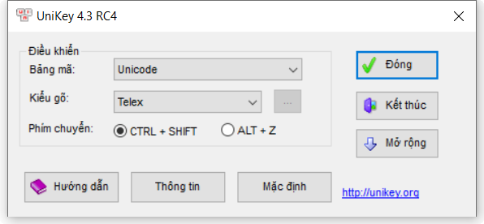
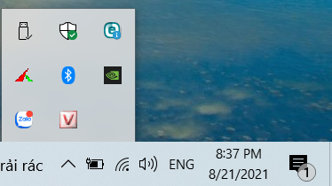
Luyện tập
2/ Trong phần mềm Unikey để chọn kiểu gõ là Telex, bảng mã Unicode. Chọn những phông chữ nào là phù hợp?
1
3
2
Times New Roman, Arial, Tahoma, Verdana, …

Slide 17

Luyện tập
3. Sử dụng phím chữ để gõ dấu là áp dụng kiểu gõ:
Telex
VNI

Slide 18
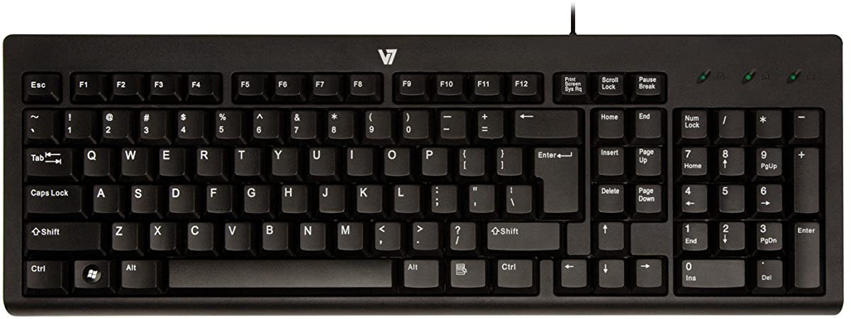
6. Để kết thúc đoạn văn bản, em nhấn phím nào?
Ctrl
Shift
Enter
Backspace

Slide 19

5. Khi chọn bảng mã Unicode, kiểu gõ Telex, font chữ Times New Roman. Gõ chữ Việt không có dấu. Vì sao?

Slide 20

DẶN DÒ
1- Xem lại nội dung bài học
Các thành phần của văn bản
Cách gõ chữ Việt
Các quy tắc gõ văn bản
2- Xem trước bài 3: Chỉnh sửa văn bản
Thao tác xoá, chèn văn bản
Sao chép và di chuyển văn bản

